Slide 1

前端代码评审01
2019/2/13---bobo
Notes:
1、为什么说我们低调，因为一个项目的成功最终被表扬的永远是后端，是产品。而往往忽略了前端和UI。我们就像游戏里的辅助系，带线累，金币少。
2、可是我们不怂，我们不仅做好了辅助，还收割了不少人头。我们处理了太多本不该前端做的事——后面会陆续阐述到

Slide 2
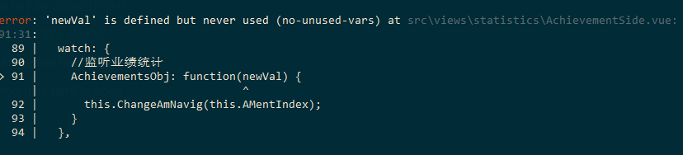
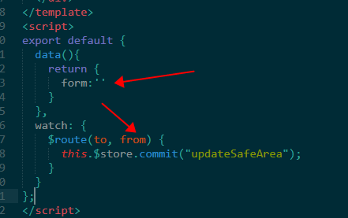
定义了而没有使用的变量或变量和参数名称一致
错误衍生：
潜在危害：1、定义了未使用增加了不可读性，2、变量和参数名称一致会在
逻辑处理时，找不到错误所在

Slide 3
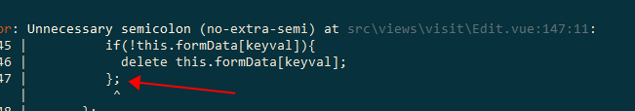
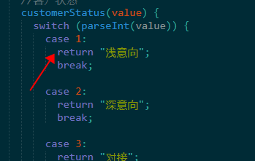
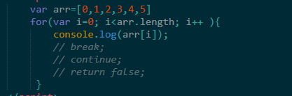

结束符合“;”的使用
return ; break; continue

Slide 4
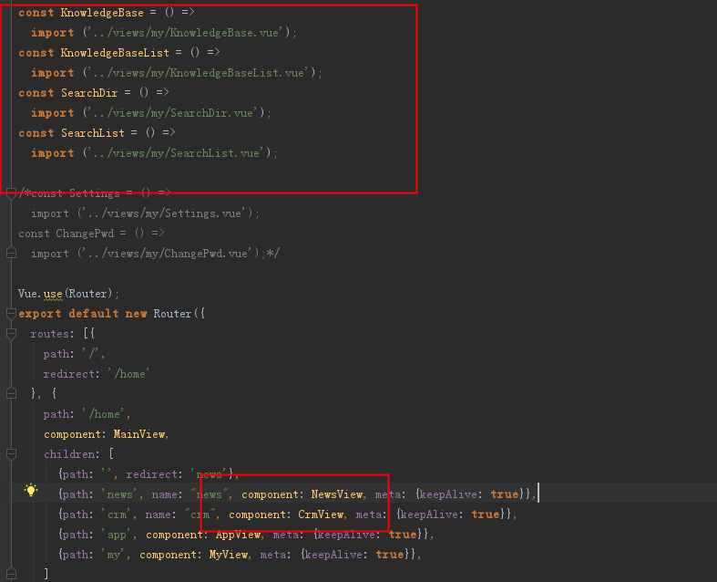
路由页的控制

Slide 5
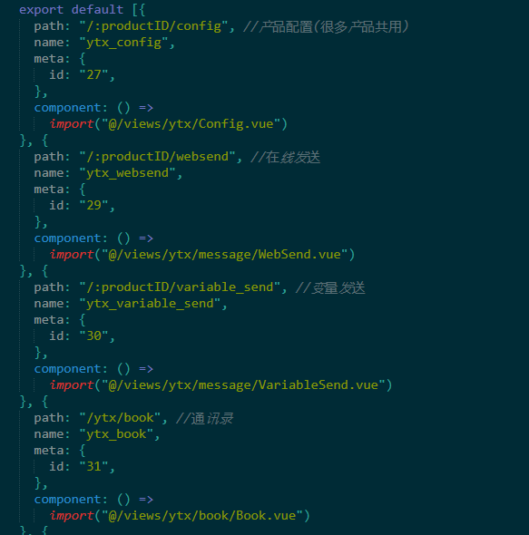

Slide 6
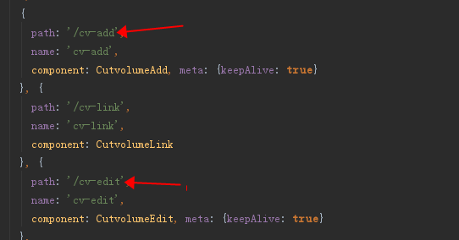
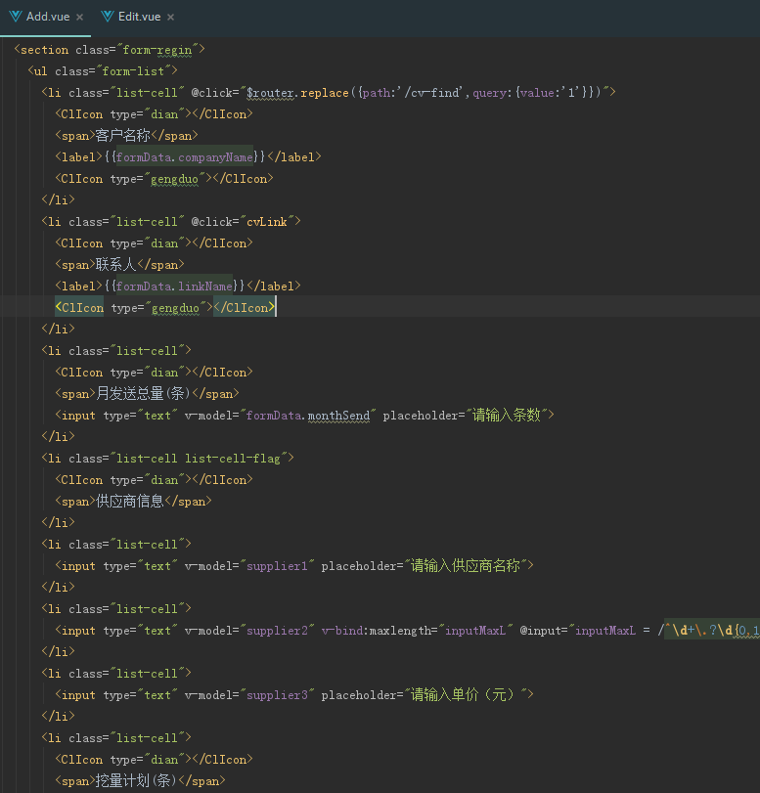
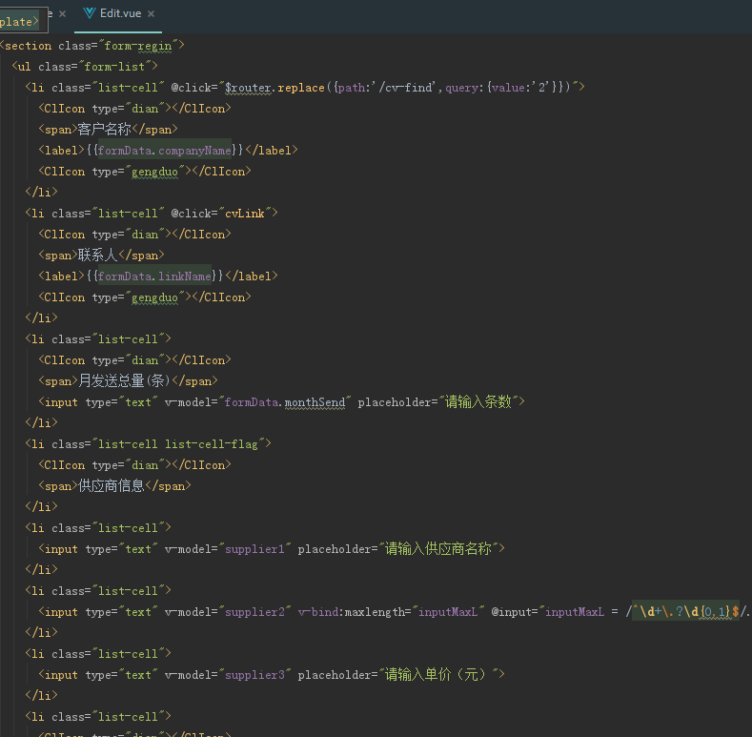

Slide 7
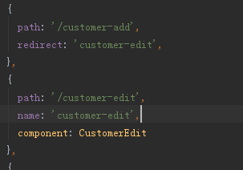
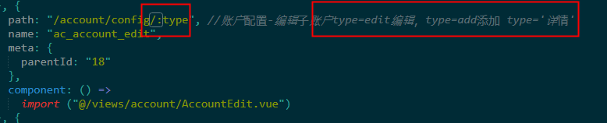

Slide 8
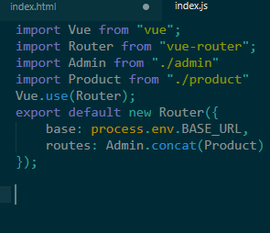

Slide 9
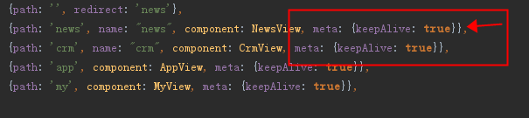
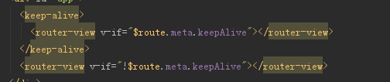

Slide 10
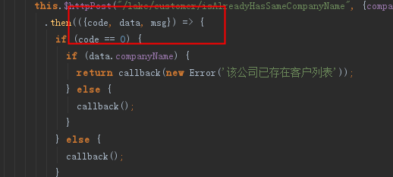
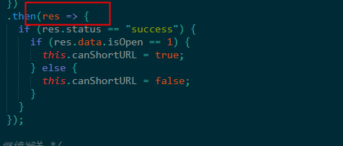

Slide 11
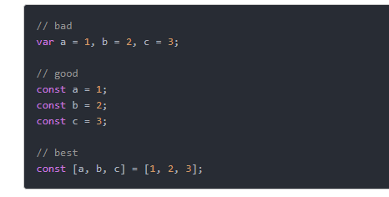
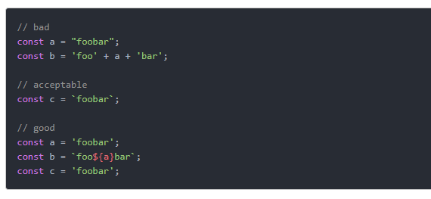
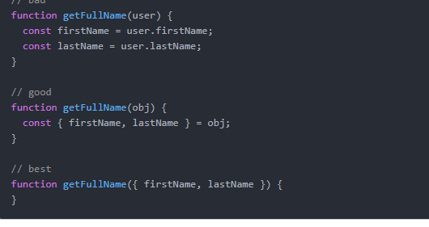

Slide 12
